Slide 1




CHÀO MỪNG CÁC EM
ĐẾN VỚI BÀI HỌC HÔM NAY!

Slide 2


01
KHỞI ĐỘNG

Slide 3
Luật chơi và cách thức chơi
1. Điều khiển: Học sinh sẽ chọn các câu hỏi toán bằng cách "thả móc câu" vào các câu hỏi (được thể hiện dưới dạng các vật phẩm như vàng, kim cương, đá, v.v.).
2. Thu thập kho báu: Khi chọn một câu hỏi, học sinh cần giải nó trong thời gian quy định. Nếu giải đúng, họ sẽ "kéo" được vật phẩm đó lên và nhận điểm tương ứng.
3. Vật phẩm đặc biệt: Các câu hỏi khó hơn có giá trị cao hơn (giống như kim cương trong trò chơi gốc), nhưng cũng đòi hỏi nhiều kỹ năng và thời gian giải hơn. Các câu hỏi dễ hơn có giá trị thấp hơn nhưng dễ giải hơn.

Slide 4






TRÒ CHƠI
ĐÀO VÀNG
BẮT ĐẦU

Slide 5







100$
150$
50$
20$
10$
100$
10$
150$
50$
20$

Slide 6
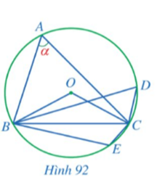

Câu 1:
Trong hình 92, cho các điểm A, B, C, D, E thuộc đường tròn (O).
Số đo góc BOC là:
2

Slide 7
Câu 2:
Trong hình 92, cho các điểm A, B, C, D, E thuộc đường tròn (O).
Số đo góc BDC là:

Slide 8
Câu 3:
Trong hình 92, cho các điểm A, B, C, D, E thuộc đường tròn (O).
Số đo góc BEC là:

Slide 9
Câu 4: Độ dài cung tròn có số đo 30⁰ của đường tròn bán kính R là:

Slide 10
Câu 5: Diện tích hình quạt tròn tâm O, bán kính R, cung có số đo 45⁰

Slide 11

PHẦN TIẾP THEO CỦA BÀI HỌC

Slide 12

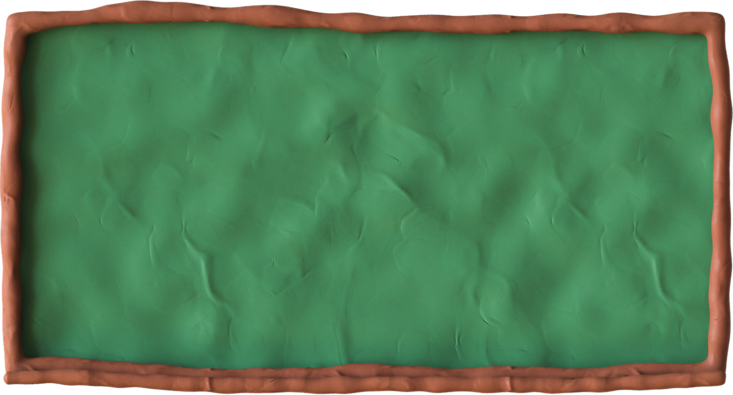

CHƯƠNG 5: ĐƯỜNG TRÒN
BÀI TẬP CUỐI CHƯƠNG 5

Slide 13




NỘI DUNG BÀI HỌC
ÔN TẬP LẠI NỘI DUNG KIẾN THỨC BẰNG SƠ ĐỒ TƯ DUY
1
2
LUYỆN TẬP
3
VẬN DỤNG

Slide 14


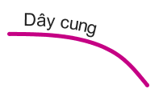

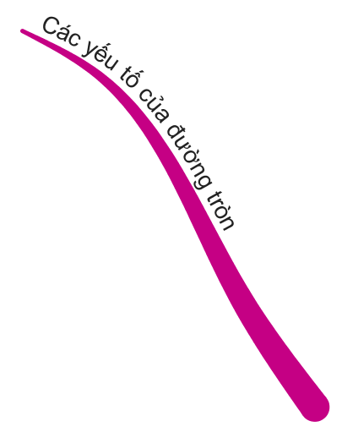

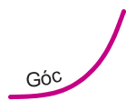
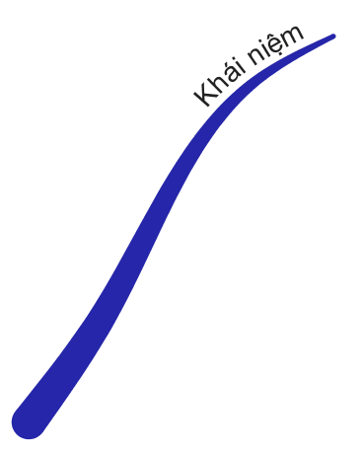

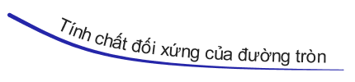

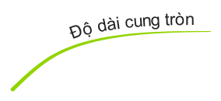
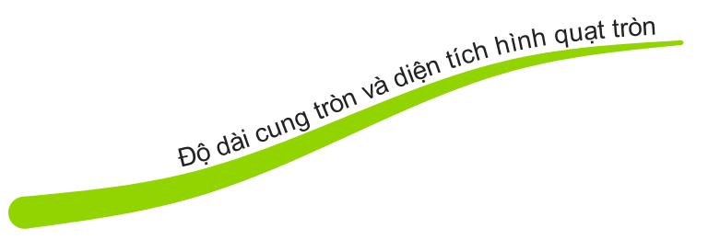




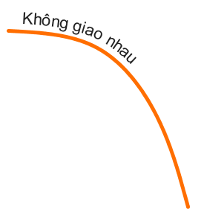


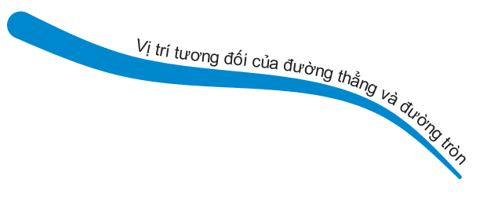


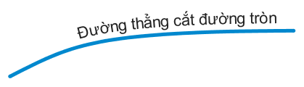


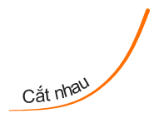
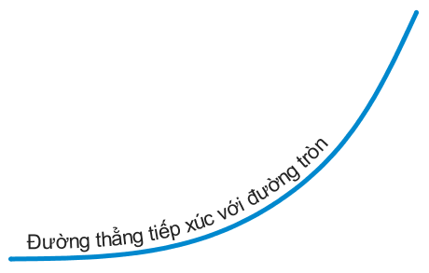

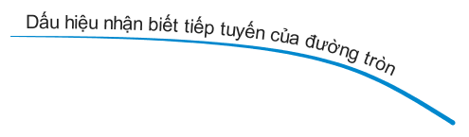


SƠ ĐỒ TƯ DUY

Slide 15




BÀI TẬP CUỐI CHƯƠNG 5
PHIẾU HỌC TẬP
Bài tập 1: Nối mỗi ô cột trái với một ô cột phải để được khẳng định đúng.
1) Trong một đường tròn bán kính R, độ dài của cung tròn có số đo n⁰ là: |  | a) là một phần hình tròn giới hạn bởi một cung tròn và hai bán kính đi qua hai mút của cung đó.
2) Diện tích hình quạt tròn bán kính R, cung có số đo n⁰ là: |  | b)
3) Tâm đối xứng của đường tròn. |  | c) là hình vành khuyên
4) Trục đối xứng của đường tròn. |  | d) chính là tâm của đường tròn.
5) Hình quạt tròn (hay còn gọi tắt là hình quạt) |  | e) là bất kì đường kính nào của đường tròn.
6) Hình giới hạn bởi hai đường tròn cùng tâm được gọi |  | g)
Đáp án: 1 – b;
2 – g;
3 – d;
4 – e;
5 – a;
6 - c

Slide 16

BÀI TẬP CUỐI CHƯƠNG 5
Bài tập 2: Điền vào chỗ ... để được các định lí.
Trong các dây của một đường tròn, dây lớn nhất là ...................
Nếu một đường thẳng đi qua một điểm của đường tròn và ....................................................
thì đường thẳng ấy là tiếp tuyến của đường tròn.
3) Góc có đỉnh trùng với tâm đường tròn được gọi là.................
4) Số đo của cung nhỏ bằng ..............................chắn cung đó.
5) Số đo của cung lớn bằng.......................và ..............................(có chung hai mút với cung lớn)
6) Góc nội tiếp là ..............................................và hai cạnh chứa hai dây cung của đường tròn đó.
7) Trong một đường tròn, góc nội tiếp có số đo bằng ..................................
8).................... chắn nửa đường tròn có số đo bằng 90⁰
đường kính
vuông góc với bán kính đi qua điểm đó
góc ở tâm
số đo các góc ở tâm
hiệu giữa 360⁰
số đo của cung nhỏ
góc có đỉnh thuộc đường tròn
nửa số đo cung bị chắn
Góc nội tiếp

Slide 17


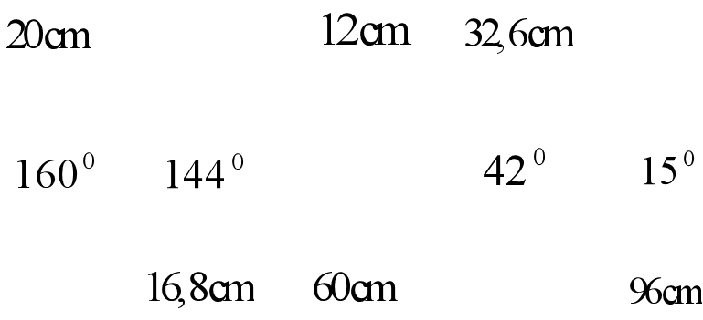
Bài tập 3:
Hãy hoàn thành bảng số liệu sau vào tập ( và làm tròn đến hàng phần mười)
Bán kính R
Số đo của cung tròn
Độ dài của cung tròn

Slide 18

Bài tập 4:
Điền vào chỗ ...... để được các kết luận đúng:
Vị trí tương đối của hai đường tròn | Hệ thức giữa OO’ với R và r
Hai đường tròn cắt nhau Hai đường tròn tiếp xúc ngoài Hai đường tròn tiếp xúc trong ........................................... ................................................................... | .......................................... ................................... .............................
Hai đường tròn ở ngoài nhau
Đường tròn lớn đựng đường tròn nhỏ

Slide 19


HOẠT ĐỘNG
LUYỆN TẬP

Slide 20

Bài tập 3:
Cho hình vuông ABCD cạnh r và đường cao (C;r). Giả sử M là một điểm nằm trên đường tròn (C; r) sao cho điểm M nằm trong hình vuông ABCD. Tiếp tuyến của đường tròn (C;r) tại tiếp điểm M cắt các đoạn thẳng AB, AD lần lượt tại N, P. Chứng minh:
a) Các đường thẳng NB, PD là các tiếp tuyến của đường tròn (C; r);
b)

Slide 21


Bài tập 3:
Chứng minh:
a) Các đường thẳng NB, PD là các tiếp tuyến của đường tròn (C; r);
Do ABCD là hình vuông nên AB = BC = CD = AD = r;
AB BC hay NB BC
AD CD hay PD CD
Xét (C) có:
+ B (C); NB BC NB là tiếp tuyến của (C)
+ D (C); PD CD PD là tiếp tuyến của (C)

Slide 22

Bài tập 3:
b) Chứng minh:
Do MP và PD là hai tiếp tuyến cắt nhau tại P nên CP là tia phân giác của
(1)
Do MN và NB là hai tiếp tuyến cắt nhau tại N nên CN là tia phân giác của
(2)
Từ (1) và (2) suy ra:
Lại có:
Suy ra:
Do đó:
Vậy

Slide 23
Bài tập 4:
Chứng minh trong một đường tròn:
a) Đường kính vuông góc với một dây thì đi qua trung điểm của dây ấy;
b) Đường kính đi qua trung điểm của một dây không đi qua tâm thì vuông góc với dây ấy;
c) Hai dây bằng nhau thì cách đều tâm;
d) Hai dây cách đều tâm thì bằng nhau.

Slide 24

Bài tập 4:
Chứng minh trong một đường tròn:
a) Đường kính vuông góc với một dây thì đi qua trung điểm của dây ấy;
Gọi H là giao điểm của đường kính AB xuống CD
Do AB CD nên OH CD
Xét tam giác OCD có: OC = OD OCD cân tại O
Lại có: OH CD nên OH đồng thời là đường trung tuyến của tam giác OCD
Vậy H là trung điểm của CD

Slide 25
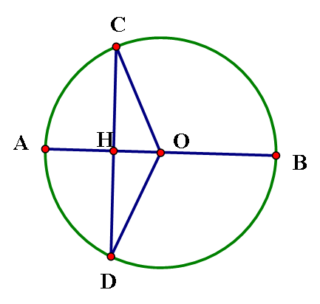

Bài tập 4:
Chứng minh trong một đường tròn:
b) Đường kính đi qua trung điểm của một dây không đi qua tâm thì vuông góc với dây ấy;
Gọi H là trung điểm của CD
Xét tam giác OCD
có: OC = OD
OCD cân tại O
Lại có: OH là đường trung tuyến của tam giác OCD
nên OH đồng thời là đường cao của tam giác OCD
Vậy AB CD

Slide 26
Bài tập 4:
Chứng minh trong một đường tròn:
c) Hai dây bằng nhau thì cách đều tâm;
Gọi OH, OK lần lượt là khoảng cách từ O tới AB, CD.
Do AB = CD AH = CK
Xét tam giác OAH và tam giác OCK có:
OA = OC = R
AH = CK
Do đó: (cạnh huyền - cạnh góc vuông)
Suy ra: OH = OK (cạnh tương ứng)

Slide 27
Bài tập 4:
Chứng minh trong một đường tròn:
d) Hai dây cách đều tâm thì bằng nhau;
Gọi OH, OK lần lượt là khoảng cách từ O tới AB, CD
Xét tam giác OAH và tam giác OCK có:
OA = OC = R
OH = OK
(Cạnh góc vuông - cạnh góc vuông)
(canh tương ứng)
Vì nên AB = CD

Slide 28
Bài tập 5:
Cho hai đường tròn (I; r) và (K; R) tiếp xúc ngoài với nhau tạo P với , đường thẳng a lần lượt tiếp xúc (I; r) và (K; R) tại A và B, a cắt KI tại O. Đường thẳng qua P vuông góc với IK cắt đường thẳng a tại M. Chứng minh:
a) b) c)

Slide 29
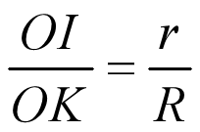
Bài tập 5:
a) Chứng minh:
Do AB là tiếp tuyến của (I) nên AI AB
Do AB là tiếp tuyến của (K) nên KB AB
Từ đó suy ra AI // BK
Xét tam giác OBK có: AI // BK
(Định lí Thales)

Slide 30

Bài tập 5:
b) Chứng minh:
Xét (I) có MP, MA là hai tiếp tuyến cắt nhau
suy ra: MP = MA (1)
Xét (K) có MP, MB là hai tiếp tuyến cắt nhau
suy ra: MP = MB (2)
Từ (1) và (2) suy ra: MP + MP = MA + MB
2MP = AB

Slide 31


Bài tập 5:
c) Chứng minh:
Do AI // BK (2 góc đồng vị)
Mà (2góc kề bù)
nên (3)
Do MP, MA là hai tiếp tuyến cắt nhau tại M
suy ra: IM là phân giác của góc AIP (4)
Do MP, MB là hai tiếp tuyến cắt nhau tại M
suy ra: KM là phân giác của góc BKP (5)
Từ (3), (4), (5) suy ra:
Xét tam giác IMK có:

Slide 32
HOẠT ĐỘNG
VẬN DỤNG

Slide 33
Bài tập 6:
Mặt đĩa CD ở Hình 93 có dạng hình vành khuyên giới hạn bởi hai đường tròn có bán kính lần lượt là 1,5cm và 6cm. Hình vành khuyên đó có diện tích bằng băng nhiêu centimét vuông (làm tròn kết quả đến hàng phần mười)?
Hình vành khuyên đó có diện tích bằng:

Slide 34
Bài tập 7:
Hình 94 mô tả mảnh vải có dạng một phần tư hình vành khuyên, trong đó hình vành khuyên giới hạn bởi hai đường tròn cùng tâm và có các bán kính lần lượt là 3dm và 5dm. Diện tích của mảnh vải đó bằng bao nhiêu decimét vuông (làm tròn kết quả đến hàng phần mười)?
Diện tích hình vành khuyên là:

Slide 35
Bài tập 8:
Logo ở Hình 95 có dạng một hình quạt tròn bán kính 8cm và góc ở tâm bằng 60⁰. Tính diện tích mỗi hình sau (theo đơn vị centimét vuông và làm tròn kết quả đến hàng phần mười):
a) Toàn bộ logo;
b) Phần logo màu đỏ có dạng hình viên phân.

Slide 36
Bài tập 8:
a) Tính diện tích toàn bộ logo;
b) Tính diện tích phần logo màu đỏ có dạng hình viên phấn.
a) Diện tích toàn bộ logo là:
b) Diện tích tam giác xanh là:
Diện tích phần logo màu đỏ là:

Slide 37
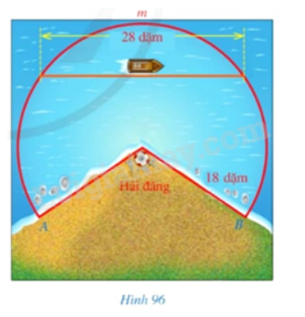
Bài tập 9:
Hình 96 biểu diễn vùng biển được chiếu sáng bởi một hải đăng có dạng một hình quạt tròn với bán kính 18 dặm, cung (AmB) có số đo 245⁰.
a) Hãy tính diện tích vùng biển có thể nhìn thấy ánh sáng từ hải đăng theo đơn vị kilomét vuông (lấy 1 dặm = 1609m,
và làm tròn kết quả đến hàng đơn vị).
b) Giả sử một con thuyền di chuyển dọc theo dây cung có độ dài 28 dặm của đường tròn với tâm là tâm của hình quạt tròn, bán kính 18 dặm. Tính khoảng cách nhỏ nhất từ con thuyền đến hải đăng (theo đơn vị dặm làm tròn kết quả đến hàng đơn vị).

Slide 38
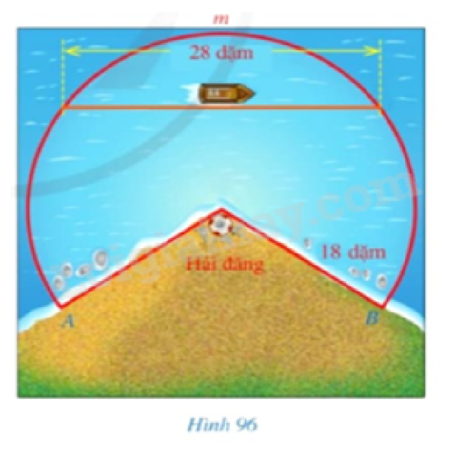
Bài tập 9:
a) Hãy tính diện tích vùng biển có thể nhìn thấy ánh sáng từ hải đăng theo đơn vị kilomét vuông (lấy 1 dặm = 1609m,
(pi = 3,14) và làm tròn kết quả đến hàng đơn vị).
Đổi1 dặm = 1 609 m = 1,609 km.
Diện tích vùng biển có thể nhìn thấy ánh sáng từ hải đăng là:

Slide 39
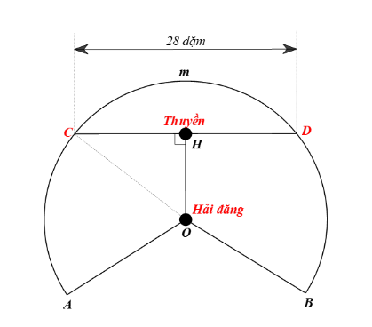
Bài tập 9:
b) Giả sử một con thuyền di chuyển dọc theo dây cung có độ dài 28 dặm của đường tròn với tâm là tâm của hình quạt tròn, bán kính 18 dặm. Tính khoảng cách nhỏ nhất từ con thuyền đến hải đăng (theo đơn vị dặm làm tròn kết quả đến hàng đơn vị).
Xét đường tròn (O) có OH CD tại H , ta có: H là trung điểm của CD
Khi đó: (dặm)
Xét tam giác OHC vuông tại H, theo định lí Pythagore, ta có:
OC² = OH² + CH²
Suy ra: OH² = OC² - CH² = 18² - 14² = 128
Do đó: (dặm)
Vậy khoảng cách nhỏ nhất từ thuyền đến ngọn hải đăng khoảng 11 dặm

Slide 40




HƯỚNG DẪN VỀ NHÀ
- Chuẩn bị bài “Đường tròn ngoại tiếp tam giác. Đường tròn nội tiếp tam giác”
Ghi nhớ kiến thức trọng tâm trong bài.
Hoàn thành bài tập SGK trang 124, 125.

Slide 41



CẢM ƠN CÁC EM
ĐÃ LẮNG NGHE BÀI HỌC!

